Slide 1
Título
Fecha

Slide 2





Luis Echavarri Lasa: Co-Principal datahack
luis.echavarri@datahack.es
www.linkedin.com/in/luisechavarrilasa
@luis_echavarri
630 95 11 43
@Datahack_

Slide 3
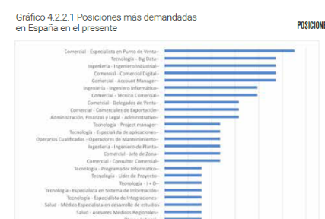
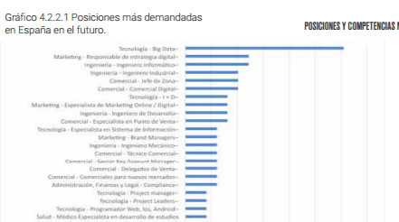
¿Cómo está el mercado relacionado con D&A?
Situación actual
Previsión 2-3 años
Fuente: Informe Epyce 2016
Posición más demandada en el futuro en España (2 a 3 años): Tecnología Big data, la cual lidera la lista con un representativo 12,20%, y Tecnología I+D con 3,25%, en el séptimo lugar.

Slide 4
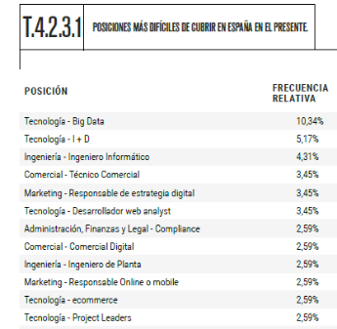
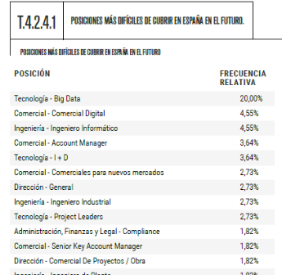
¿Cómo está el mercado relacionado con D&A?
Situación actual
Previsión 2-3 años
Fuente: Informe Epyce 2016
Posición más difícil de cubrir en el futuro en España (2 a 3 años): con una diferencia porcentual de más de quince puntos se establece en el primer lugar Big Data con un 20%

Slide 5
gracias por tu atención

